Slide 1
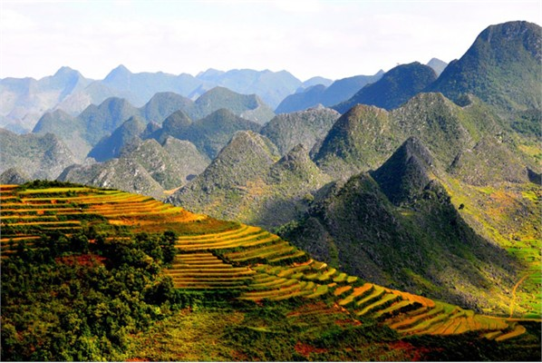
CHƯƠNG 3: SỰ PHÂN HÓA LÃNH THỔ
Tiết 21,22,23- BÀI 11: VÙNG TRUNG DU VÀ
MIỀN NÚI BẮC BỘ
GV: Trần Kiều Trang

Slide 2

HOẠT ĐỘNG
HÌNH THÀNH KIẾN THỨC

Slide 3
Tiết 19 BÀI 11 :VÙNG TRUNG DU VÀ MIỀN NÚI BẮC BỘ (Tiết 1)
Nội dung tiết học hôm nay
1.Vị trí địa lí và phạm vi lãnh thổ
2.Điều kiện tự nhiên và tài nguyên thiên nhiên
Dân cư, Xã hội
a.Phân hoá thiên nhiên giữa giữa Đông Bắc và Tây Bắc
b.Thế mạnh để phát triển kinh tế

Slide 4



BÀI 11 :VÙNG TRUNG DU VÀ MIỀN NÚI BẮC BỘ
1.Vị trí địa lí và phạm vi lãnh thổ
HS đọc nội dung SGK ở mục 1 và quan sát hình 11,1,bản đồ hành chính Việt Nam:Hãy xác định vị trí địa lí và phạm vi lãnh thổ của vùng Trung du và miền núi Bắc Bộ.

Slide 5
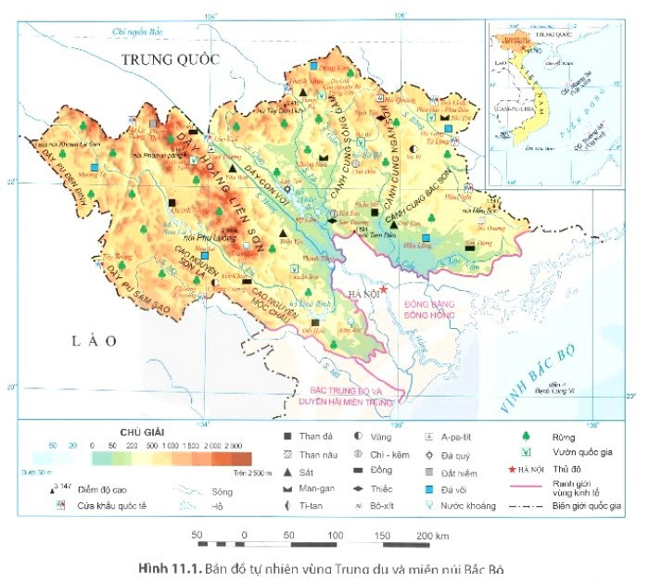

Slide 6
BÀI 11 :VÙNG TRUNG DU VÀ MIỀN NÚI BẮC BỘ (Tiết 1)
1.Vị trí địa lí và phạm vi lãnh thổ
DT: 95 nghìn km2
Nằm ở phía Bắc nước ta.
- Tiếp giáp: SGK
- Ý nghĩa: Vùng có vị trí thuận lợi trong việc thúc đẩy giao thương quốc tế và kết nối với các vùng khác, có ý nghĩa quan trọng về quốc phòng an ninh.

Slide 7
Tiểu vùng Đông Bắc
Tiểu vùng Tây Bắc
Ranh giới hai tiểu vùng

Slide 8
BÀI 11 :VÙNG TRUNG DU VÀ MIỀN NÚI BẮC BỘ (Tiết 1)
1.Vị trí địa lí và phạm vi lãnh thổ
2.Điều kiện tự nhiên và tài nguyên thiên nhiên
a.Phân hoá thiên nhiên giữa Đông Bắc và Tây Bắc
HS đọc nội dung mục a trong SGK và quan sát hình 11,1 và bản đồ hành chính Việt Nam:Trình bày đặc điểm phân hoá thiên nhiên giữa Đông Bắc và Tây Bắc.
GV yêu cầu các cặp hoặc nhóm thực hiện nhiệm vụ.

Slide 9
Vùng Đông Băc

Slide 10
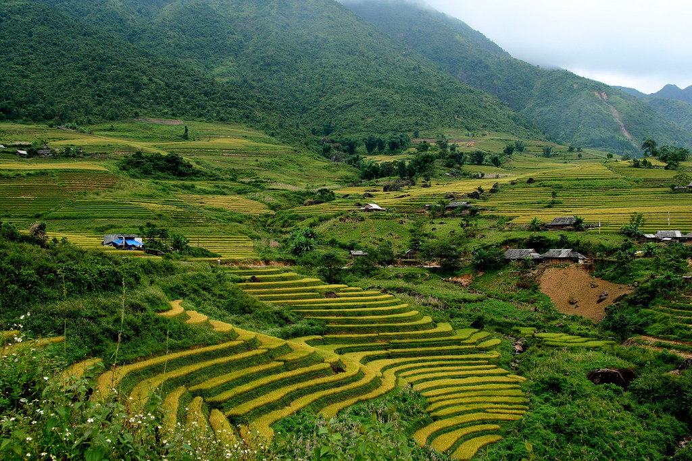
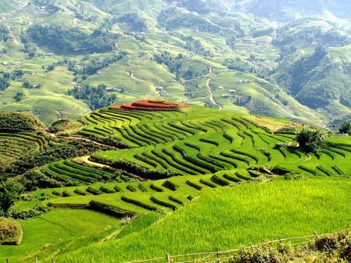
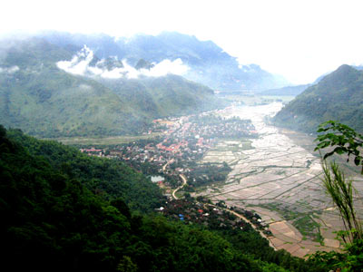
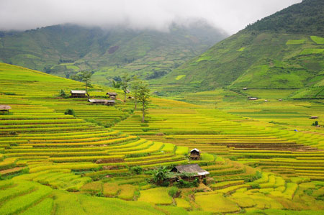
Đông Bắc
Địa hình núi trung bình và núi thấp.

Slide 12
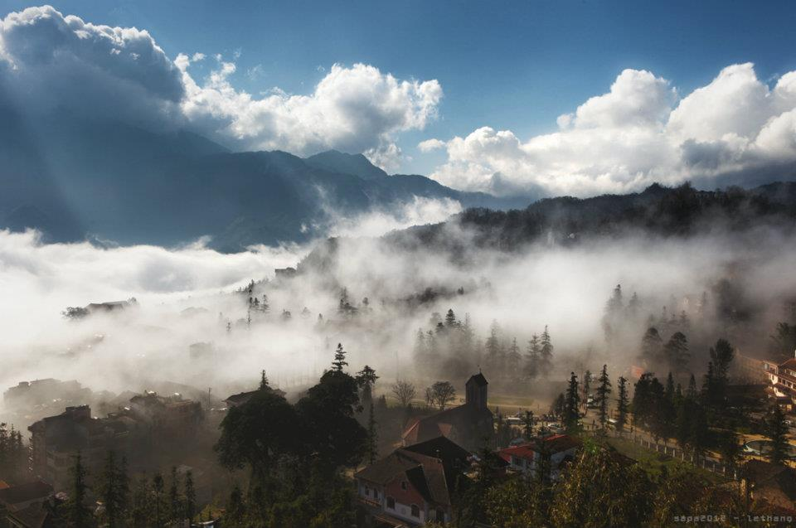
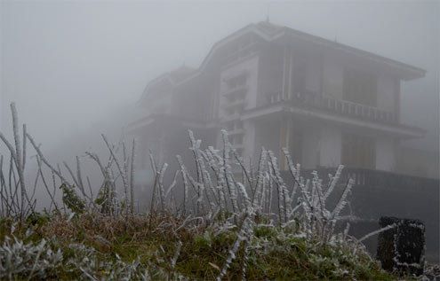
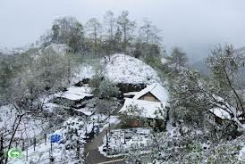
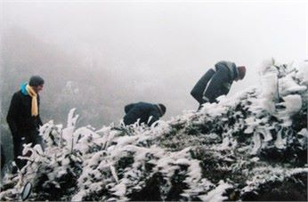
Khí hậu nhiệt đới ẩm, có mùa đông lạnh.

Slide 13
Vùng Tây Bắc

Slide 14
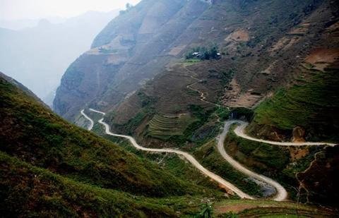
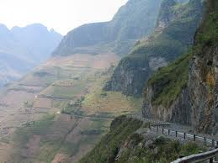
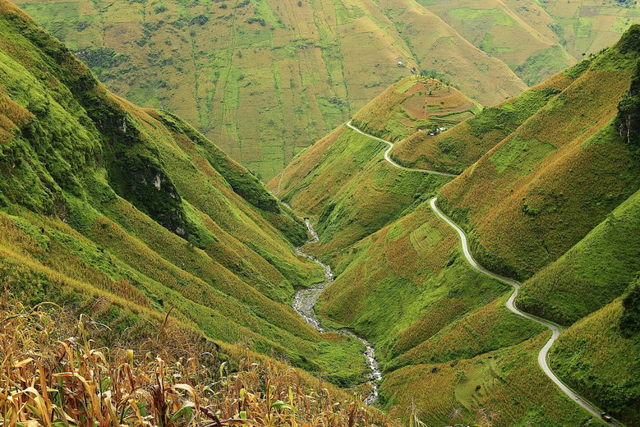
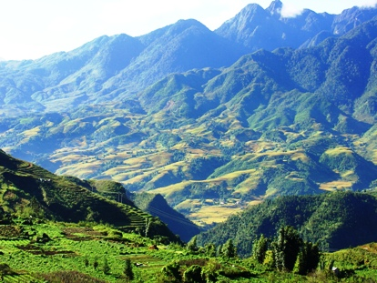
Tây Bắc
Địa hình núi cao, cắt xẻ mạnh.

Slide 16
BÀI 11 :VÙNG TRUNG DU VÀ MIỀN NÚI BẮC BỘ (Tiết 1)
1.Vị trí địa lí và phạm vi lãnh thổ
2.Điều kiện tự nhiên và tài nguyên thiên nhiên
a.Phân hoá thiên nhiên giữa Đông Bắc và Tây Bắc
Thiên nhiên | Đông Bắc | Tây Bắc
Địa hình | Núi trung bình và thấp; trung du có đồi bát úp, có địa hình các-xtơ phổ biến. | Núi cao, địa hình chia cắt và hiểm trở; xen kẽ là các cao nguyên.
Khí hậu | Có mùa đông lạnh nhất nước ta. | Có mùa đông lạnh, có sự phân hoá theo độ cao rõ rệt, đầu mùa hạ chịu ảnh hưởng mạnh của gió Tây khô nóng.
Thuỷ văn | Sông ngòi dày đặc, có giá trị về giao thông và thuỷ lợi. | Sông ngòi có độ dốc lớn, lưu lượng nước dồi dào, có tiềm năng về thuỷ điện.
Khoáng sản | Phong phú chủng loại, bao gồm a-pa-tít, sắt, chì - kẽm, đá vôi, than,... | Ít chủng loại hơn nhưng trữ lượng lớn như: đất hiếm, đồng,...
Sinh vật | Phong phú, gồm sinh vật nhiệt đới và cận nhiệt đới. | Sinh vật nhiệt đới, cận nhiệt đới và ôn đới núi cao.

Slide 17
BÀI 11 :VÙNG TRUNG DU VÀ MIỀN NÚI BẮC BỘ (Tiết 1)
1.Vị trí địa lí và phạm vi lãnh thổ
2.Điều kiện tự nhiên và tài nguyên thiên nhiên
a.Phân hoá thiên nhiên giữa Đông Bắc và Tây Bắc
b.Thế mạnh để phát triển kinh tế.
HS đọc nội dung mục b trong SGK và quan sát hình 11,1 và bản đồ hành chính Việt Nam: Trình bày thế mạnh để phát triển công nghiệp, lâm nghiệp, nông nghiệp, thuỷ sản và du lịch của vùng Trung du và miền núi Bắc Bộ
GV yêu cầu các cặp hoặc nhóm thực hiện nhiệm vụ.
Tự nhiên | Đặc điểm | Thế mạnh phát triển kinh tế

Slide 19
TỰ NHIÊN | ĐẶC ĐIỂM | THẾ MẠNH PHÁT TRIỂN KINH TẾ
Địa hình
Chủ yếu đồi núi
Cao nguyên xen lẫn các đồi núi thấp với đất caxto
Các-xtơ.
Lâm nghiệp
Trồng cây CN, cây ăn quả,chăn nuôi gia súc lớn, Trồng lúa
Du lịch

Slide 20
TỰ NHIÊN | ĐẶC ĐIỂM | THẾ MẠNH PHÁT TRIỂN KINH TẾ
Khí hậu
Trồng cây CN, cây ăn quả cận nhiệt và ôn đới.
Du lịch
Có mùa đông lạnh, phân hoá theo độ cao.

Slide 21
TỰ NHIÊN | ĐẶC ĐIỂM | THẾ MẠNH PHÁT TRIỂN KINH TẾ
Nguồn nước
Sông dày, dốc
Nhiều hồ nhân tạo và TN
nước khoáng phong phú
Thủy điện, thủy sản, du lịch

Slide 22
TỰ NHIÊN | ĐẶC ĐIỂM | THẾ MẠNH PHÁT TRIỂN KINH TẾ
Khoáng sản
Công nghiệp khai thác và chế biến khoáng sản
- Nhiều ngành công nghiệp khác
Đa dạng, một số loại có trữ lượng lớn

Slide 23
TỰ NHIÊN | ĐẶC ĐIỂM | THẾ MẠNH PHÁT TRIỂN KINH TẾ
Sinh vật
Lâm nghiệp, CN khai thác và chế biến lâm sản
du lịch
Dồi dào,
Nhiều rừng, vườn quốc gia, khu bảo tồn

Slide 24

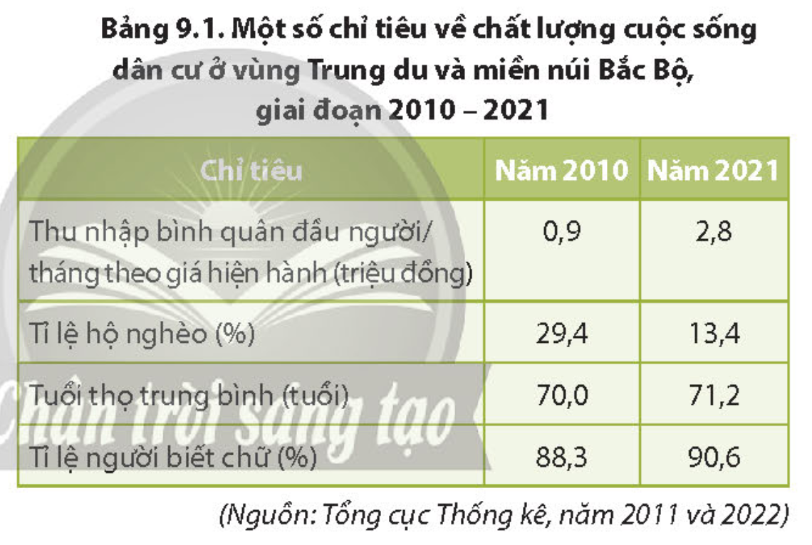
3. Dân cư, xã hội
Notes:
24

Slide 25
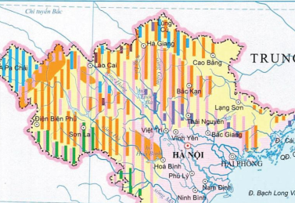
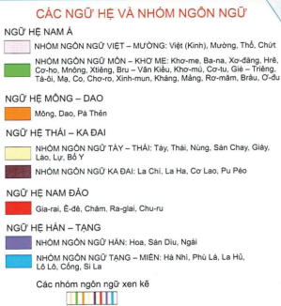

Slide 26
a. Đặc điểm dân cư:
+ Phân bố dân cư: Năm 2021
Có số dân khoảng 12,9 triệu người (chiếm 13,1% dân số cả nước)
Mật độ dân số thấp, khoảng 136 người/km² (cả nước 297 người/km²)
Dân số thành thị chiếm khoảng 20,5%,
Dân số nông thôn chiếm khoảng 79,5% số dân toàn vùng.
Notes:
26

Slide 27
+ Thành phần dân tộc:
Là địa bàn cư trú của nhiều dân tộc ở nước ta như: Kinh, Thái, Mường, Dao, HMông, Tày, Nùng,…
Các dân tộc có truyền thống văn hóa đặc sắc, đoàn kết trong xây dựng và phát triển kinh tế.
Sự phân bố các dân tộc có xu hướng sinh sống đan xen nhau.
Notes:
27

Slide 28
b. Chất lượng cuộc sống:
- Ngày càng được nâng cao.
- Đầu tư xây dựng nông thôn mới.
- Thu nhập bình quân đầu người được nâng lên.
- Tỉ lệ hộ nghèo trong vùng giảm mạnh.
Notes:
28

Slide 29


HƯỚNG DẪN HỌC Ở NHÀ
Chuẩn bị nội dung Tiết 2- Bài 11
VÙNG TRUNG DU VÀ MIỀN NÚI BẮC BỘ
( tiếp theo )
b. Công nghiệp
c. Dịch vụ

Slide 30
THE END

